Slide 1

38thオーバーナイトハイクにおける感染症対策の概要報告
2022年5月27日（金）

Slide 2

オーバーナイトハイクにおける感染症対策の基本的な考え方
既に提出済みの「協力依頼文」に記載した
  可否判断ラインの明確化→緊急事態宣言、まん延防止期間の場合は中止
  開催規模の縮小→募集人数の縮小（８００名→４００名）
  感染防止対策→「三つの密」（①密閉空間、②密集場所、③密接場面という３つの条件の回避、「人と人との距離の確保」、「マスクの着用」、「手洗い等の手指衛生」、「換気」等の徹底 をベースとする
柏市立小中学校における新型コロナウイルス感染症対策について
  「学校における新型コロナウイルス感染症対策 ガイドライン」https://www.city.kashiwa.lg.jp/gakkohoken/kyouiku/gakkohoken/kansenshotaisaku.html
  および以降の更新内容に準拠する
これらと最新の感染状況ほかを踏まえ
基本的な感染症対策 × イベントの各シーン
を検討・実施する

Slide 3
基本的な感染症対策
集団感染リスクへの対応
  換気 身体的距離の確保（最低1m以上） マスクの着用 対面の制限
感染経路を絶つ
  手洗い 咳エチケット 清掃・消毒など
感染源を断つ
  健康観察（体温・体調確認）の徹底
  →参加者にチェックシートを渡し、2週間前から
  当日まで健康観察を行わせる。
抵抗力を高める
  睡眠・運動・食事などの事前の健康管理
感染が疑われるものが出た時の対応
  事前 当日 事後
募集人数の縮小
例年800人 → 400人
過去、５回の一般参加人数 平均約５８０人
参加率：対募集人数 約７２％
１グループ5班(１班最大３０人程度)として、
一番小さい十余二小休憩所でも、ディスタンスを確保する
歩行中の班同士の間隔を確保(交錯防止)
詳細は★次ページ

Slide 4
イベントの各シーン への対策
各シーンに合わせた基本的な感染症対策を実施し、ヌケモレを防ぐ
必要に応じて、シーンに合わせた特別な感染症対策を実施する
イベントシーン |  | A)集団感染リスクへの対応 | B)感染経路を絶つ | C)感染源を断つ | D)抵抗力を高める | E)感染が疑われるものが出た時の対応 | 特別な対策・特記
事前 | 申込み時 |  | ✔ |  |  | ✔ | 対面や書面申込み廃止→ネット化
 | 学区説明会 | ✔ | ✔ |  | ✔ | ✔ | 各学校と相談のうえ、実施場所や実施方法を検討 各人から同意書の提出
 | 前日まで |  |  | ✔ | ✔ |  | 各人での健康観察(2週間前から実施) 有事の連絡、情報共有体制 感染状況を踏まえ、各人 or 学区単位での参加可否判断
当日 | 学区集合 | ✔ | ✔ |  | ✔ | ✔ | 学区ごとの対策。時間短縮
 | 開会式･スタート | ✔ | ✔ | ✔ |  | ✔ | 屋外実施前提。受付、写真撮影時の対策。時間短縮
 | 歩行 | ✔ |  |  |  | ✔ | ディスタンス確保のための歩行隊列 熱中症対策をふまえたマスク脱着ルール 班の間隔を確保し、生徒の交錯防止
 | 休憩所・ゴール | ✔ | ✔ |  |  | ✔ | ディスタンスを確保した休憩 休憩、飲食のためのマスク脱着ルール
 | 救護 | ✔ | ✔ | ✔ |  | ✔ | 救護車内へのセパレータ設置。発熱者の搬送ルール
 | 学区解散 | ✔ | ✔ |  | ✔ | ✔ | 終了後の安心感の中で、集合時と同様の対策を実施
事後 | 帰宅後 |  |  |  |  | ✔ | 各人での健康観察。有事の連絡、情報共有体制
★次ページ
★次ページ

Slide 5
歩行時の感染症対策
歩行中は参加者、同行者含め以下の留意点や遵守すべき内容を周知・徹底する。
フィジカルディスタンス確保とマスクの脱着
  道幅に応じて2列縦隊、または1列縦隊
  感染予防の観点から前後左右1m以上の距離を空け、確保可能な場合は状況に応じて適宜マスクを脱着
  信号待ちなどの狭い範囲で待機する際は、1mの距離を確保できないときでもできるだけ距離を離し、待機の際は対面で会話することがないよう前方を向くよう声をかけ、基本はマスク着用とする
マスクの原則着用
  熱中症対策を考慮し、十分な身体的距離を確保できるときは、マスクの脱着を可とする
  同行歩行者は、参加者が自己判断で適切にマスクを外せるよう声をかける
  声かけや参加者同士で会話をするとき、信号待ちなど狭い範囲で待機するときはマスク着用とする
感染拡大の防止
  １班(最大３０名程度)ごとに隊列を形成し、これを維持、班を跨いだ生徒の交錯を防ぐ
    班間の十分な距離（約100mを想定）が確保できるよう、班ごとのスタートを1.5分間隔とする
    歩行中も班と間隔を維持できるよう、班の前後に相談員を配置する
    生徒5人に対し相談員最低1人を配置し、隊列維持および前後の班との交錯を防ぐ

Slide 6
歩行時の感染症対策イメージ図
道幅がある平時の歩行隊列
＜A班＞
＜B班＞
①
参加生徒
同行
歩行者
同行
歩行者
1.5分＝約100m
間隔を確保
同行
歩行者
学区
リーダー
同行
歩行者
学区
サブリーダー
同行
歩行者
学区
リーダー
②
1m以上
③
②
②
生徒5人に対し相談員最低1人
熱中症対策を踏まえ、適宜マスク脱着可
（待機時などディスタンスの確保が難しい場合は、緊急時以外はマスク着用前提）
道幅が狭い場合の一列歩行隊列
1m以上
同行責任者ほか夏つど部員より
声がけ・指示して実施

Slide 7
歩行時の感染症対策
体調不良者の救護
  体温および体調の確認、被救護者が触れた場所の消毒を行う
  従来ルールどおり、救護車による搬送を行う
  搬送の際はマスク着用、救護車には後部座席との間にセパレータを設置する
その他
  同行歩行者にアルコール除菌スプレーを携行させ、適宜使用できるようにする
  歩行中にタオルなどの物品は共用せず、ゴミ（飲食やマスク）は自身で持ち帰ることとする
  熱中症などの予防のため、定期的に水分補給を行うよう声をかける

Slide 8
休憩所の感染症対策
休憩所の配置 ※十余二小のモデルを次ページに記す
  参加生徒１人あたり1.5m四方のスペースを確保し、列の間を0.5m開けることで、参加者 同士はステージに向かって左右1.5m、前後2.0ｍのフィジカルディスタンスを確保できるようにする
  参加生徒の入場→退場動線は、交錯しないよう一方通行とする
  これとは別に、到着受付、通路、待機スペースなどの、運用スペースを確保する
スケジュール
  スタート時より１グループ５班（１班最大30名程度）とみなし、各スパン(計４スパン)の間隔を45分、休憩時間を30分として各スパン全入れ替を行い、館内換気、接触部の消毒を徹底する。
基本的な感染症対策
  館内換気を実施。窓を全開にして、送風機などを設置する
  入場時の手指消毒を必須とし、各列やトイレ入口などにも消毒液を設置する
  歩行直後に体温を正しく計測できない懸念があるため、休憩途中 or 退場前に検温を実施する
  マスクは基本着用。飲食や熱中症対策などで外す際には会話を控え、会話が必要な際には着用する

Slide 9
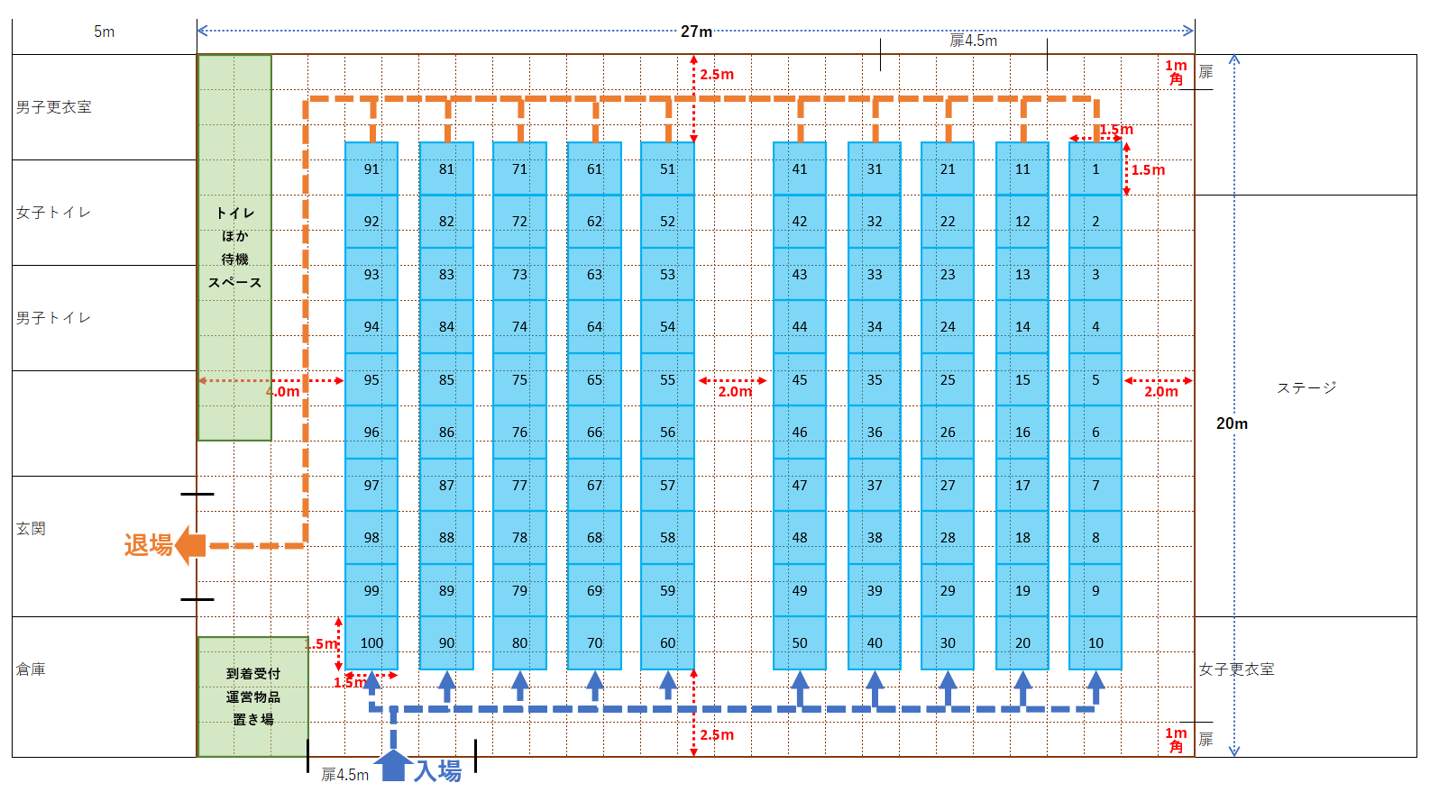
休憩所の配置 ※一番小さい「十余二小体育館」をモデルとした場合
✔ 他の休憩所やゴール（柏中）も、同様の考えで配置する ✔ スタート（柏駅東口ぺディストリアンデッキ上）は、スペースが限られ1m未満となる可能性があるため、マスク着用と短時間滞留とする

